Slide 1
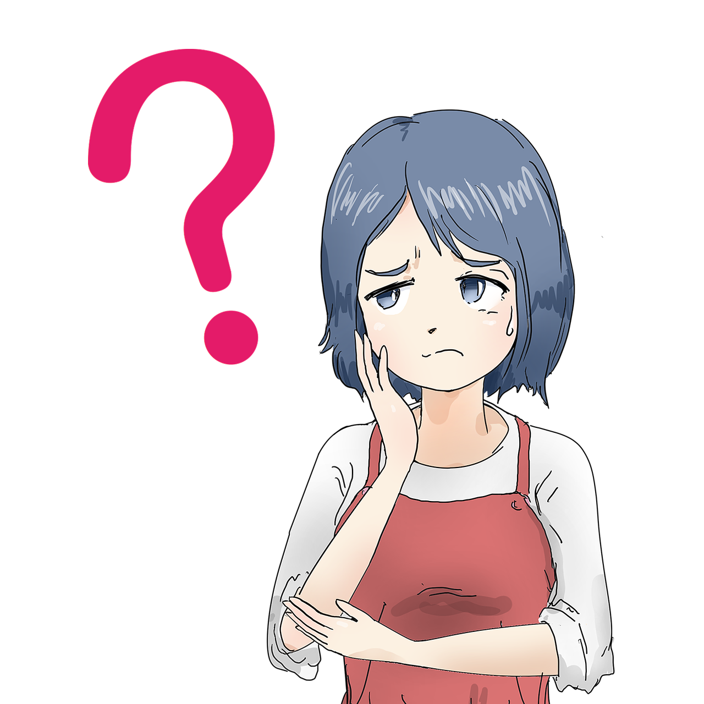

Slide 2

步骤1

Slide 3
步骤2

Slide 4
步骤3

Slide 5
步骤4

Slide 6
步骤5

